Slide 1

TIN HỌC LỚP 4
Tuần 11

Slide 2
NHỮNG ĐIỀU CẦN LƯU Ý
1. Chuẩn bị đầy đủ đồ dùng học tập, vở ghi bài.
2. Nhấn Tạm dừng khi phải trả lời câu hỏi .
3. Nhấn Tiếp tục khi đã tìm được câu trả lời .
4. Học tập nghiêm túc, làm đầy đủ bài tập theo yêu cầu.

Slide 3
CHỦ ĐỀ 1: EM TẬP VẼ
BÀI 5: THỰC HÀNH TỔNG HỢP (Tiết 2)
(SGK trang 45)

Slide 4
MỤC TIÊU BÀI HỌC
Vận dụng kiến thức đã học để vẽ bức tranh về chủ đề tùy chọn

Slide 5
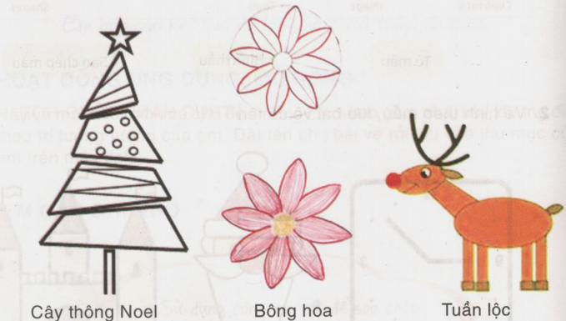
A. HOẠT ĐỘNG THỰC HÀNH
4. Em thực hiện các yêu cầu sau:
Thiết kế tấm thiệp chúc mừng Giáng sinh, năm mới (tham khảo các hình bên)
Viết lời chúc mừng Giáng sinh, năm mới lên tấm thiệp. Đặt tên bài vẽ là Thiệp chúc mừng rồi lưu vào thư mục của em trên máy tính.

Slide 6
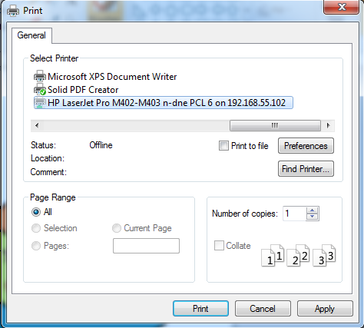
B. HOẠT ĐỘNG ỨNG DỤNG, MỞ RỘNG
Em thực hiện thao tác in bài vẽ ra giấy theo hướng dẫn:
Bước 1:
Trong vùng trang vẽ nhẫn tổ hợp phím Ctrl+P.
Bước 2:
Cửa sổ Print hiện ra như hình bên
Bước 3:
Em nháy chọn vào tên máy in rồi chọn Print để in
Tên
máy in
Trước khi in bài vẽ, máy tính cần phải được kết nối với máy in

Slide 7


EM CẦN GHI NHỚ:
Chức năng
Công cụ
Mở bài vẽ
Lưu các thay đổi
Xoay hình
Tẩy các chi tiết trên bức vẽ
Sao chép màu
Viết chữ lên hình
Thay đổi nét vẽ

Slide 8
THANKS!

